Slide 1
FOMENTO AL DESARROLLO SOCIAL

Slide 2
PLAN DEPARTAMENTAL DE DESARROLLO
HUILA CRECE 2020-2023
HUILA CRECE CON EL FOMENTO A LA RECREACIÓN, LA ACTIVIDAD FÍSICA, EL DEPORTE Y CON ENFOQUE DIFERENCIAL.

Slide 3
OBJETIVO DEL PROCESO
Organizar y ejecutar las actividades en materia de recreación, aprovechamiento del tiempo libre y el deporte formativo, dirigidas a los diferentes grupos poblacionales brindando espacios para la recreación y detectando talentos deportivos, en aras de mejorar la calidad de vida de los huilenses e incentivar el deporte escolar.
ALCANCE DE PROCESO
El proceso inicia con la organización y ejecución de las actividades conforme a los instrumentos de planeación (Plan de Desarrollo) y finaliza con la evaluación y retroalimentación de las actividades desarrolladas en el proceso.

Slide 4
RECREACIÓN Y APROVECHAMIENTO DEL TIEMPO LIBRE EN EL DEPARTAMENTO DEL HUILA
LÚDICA
RECREACIÓN
Concepto por medio del cual se expresan emociones a través de una gran cantidad de medios, uno de los cuales es el juego sin que se confunda con éste; un baile, escuchar música y leer pueden considerarse actividades lúdicas.
Es un proceso de acción participativa y dinámica que facilita entender la vida como una vivencia de disfrute, creación y libertad, en el pleno desarrollo de las potencialidades del ser humano para su realización y mejoramiento de la calidad individual y social mediante la práctica de actividades físicas intelectuales de esparcimiento.
APROVECHAMIENTO DEL TIEMPO LIBRE
Es el uso constructivo que el ser humano hace de él, en beneficio de su enriquecimiento personal y del disfrute de la vida, en forma individual o colectiva. Tiene como funciones básicas el descanso, la diversión, el complemento de la formación, la socialización, la creatividad, el desarrollo personal, la liberación en el trabajo y la recuperación psicológica

Slide 5
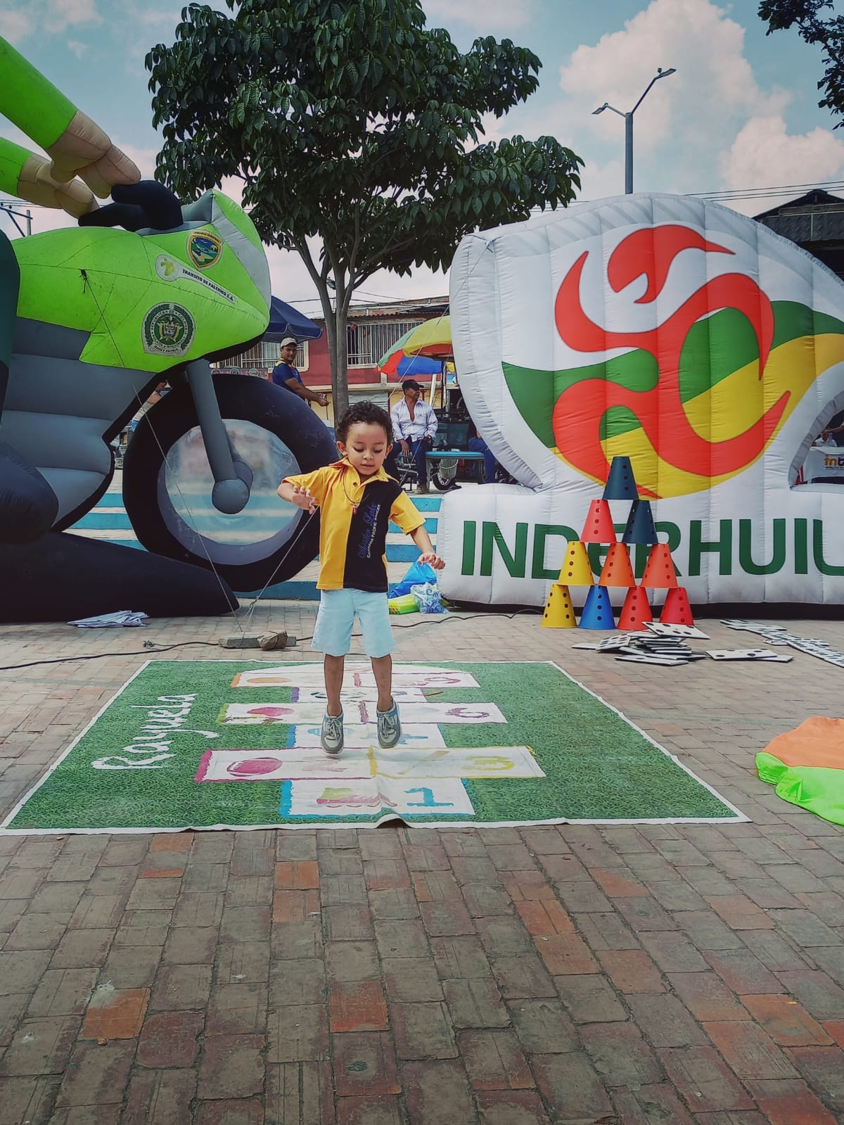
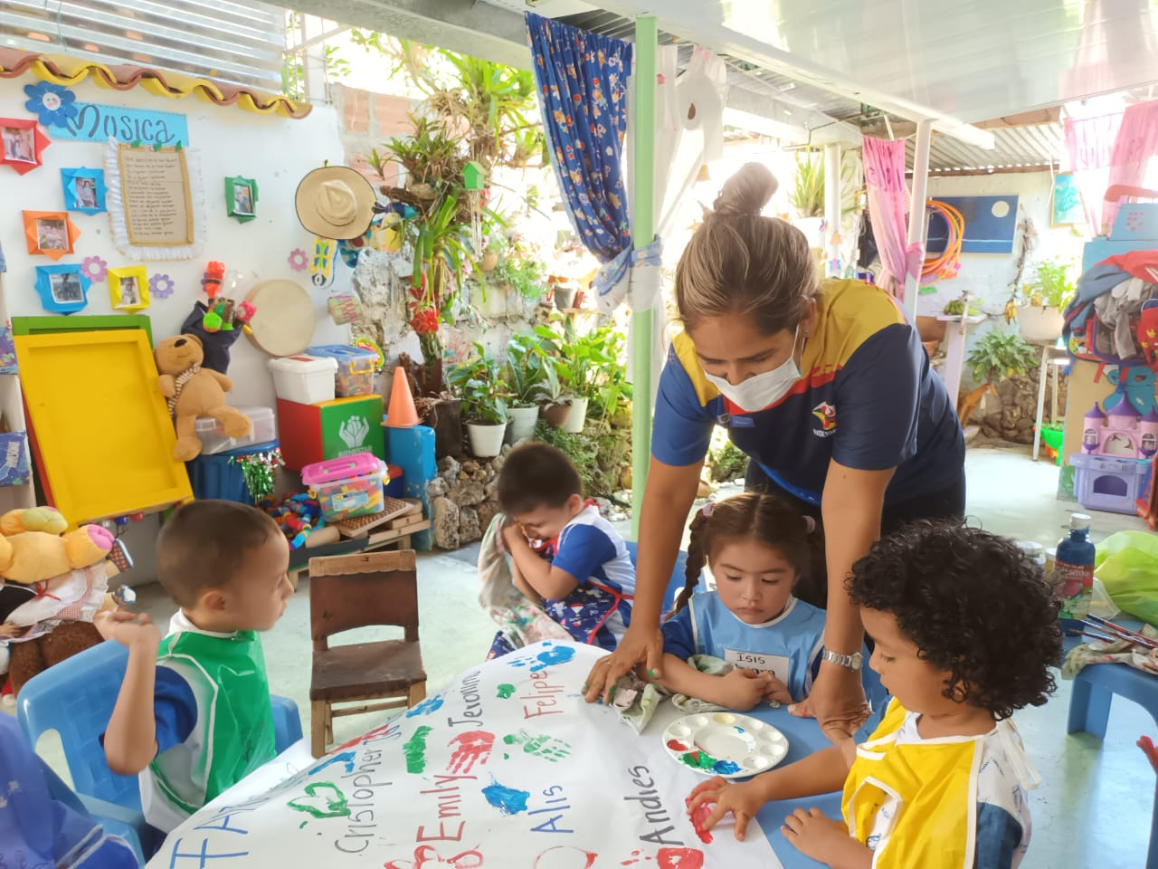
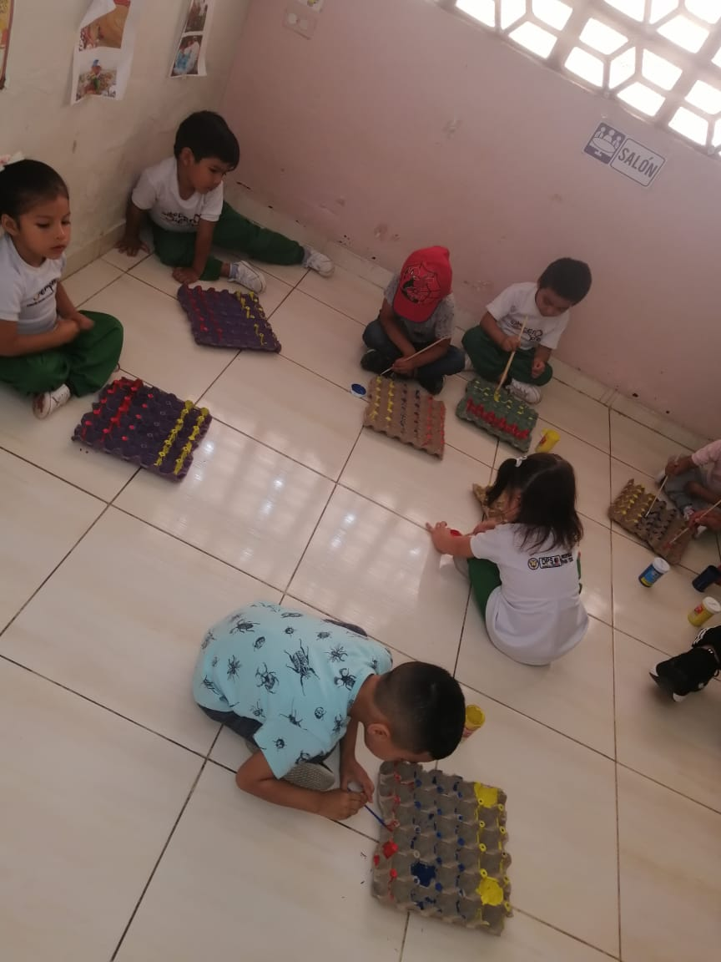
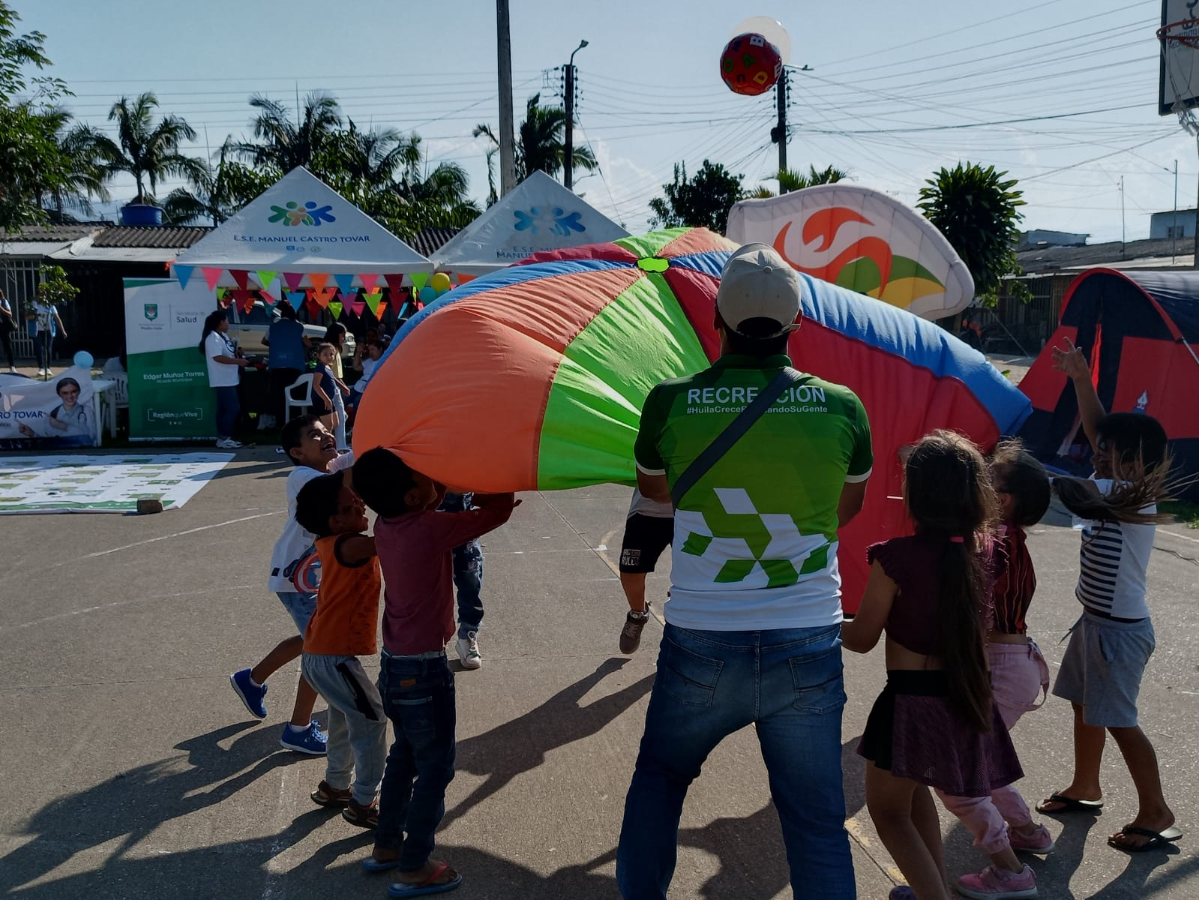
MANDALAVIDA
La Estrategia Nacional de Recreación para la Primera Infancia, tiene como propósito central el posicionamiento de la recreación como un derecho de los niños y niñas de cero a seis años, lo cual permitirá tener mejores condiciones de desarrollo para sus vidas. Adicionalmente, la estrategia involucra a padres, madres, cuidadores e instituciones comprometidas con la primera infancia en el país, en el alcance de este propósito. Para su dinamización propone el desarrollo de acciones en cuatro áreas de efectividad, que son gestión, formación, investigación y vivencias.

Slide 6
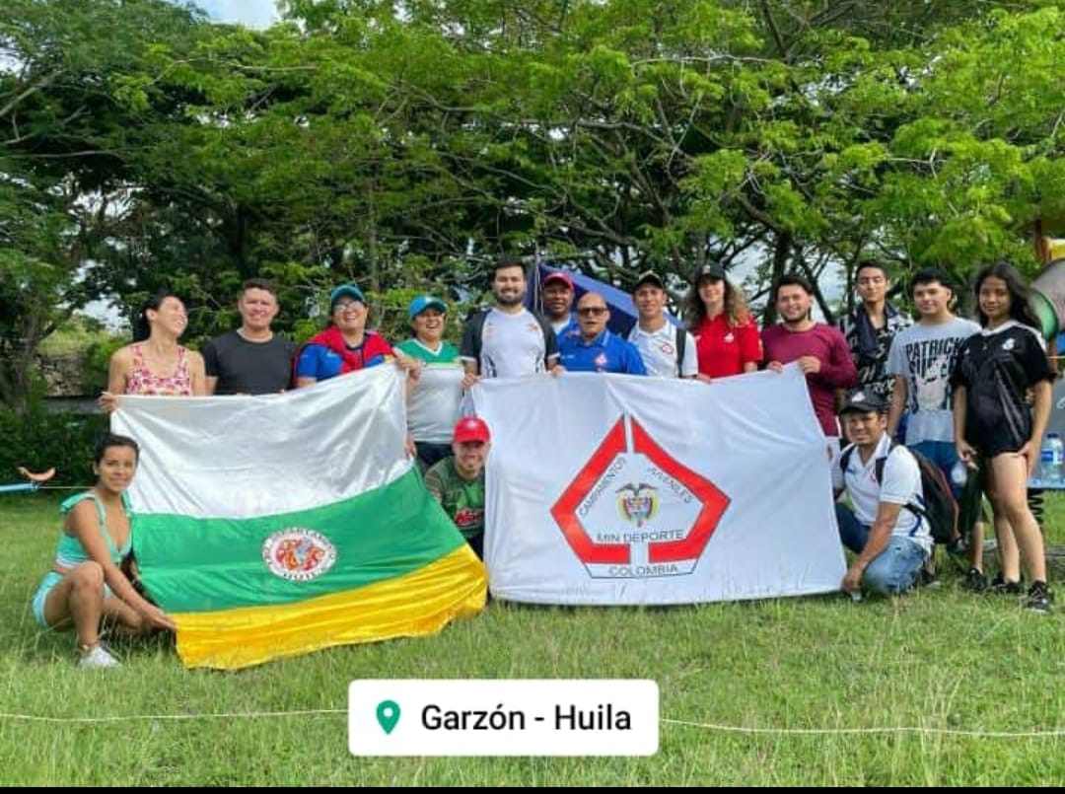
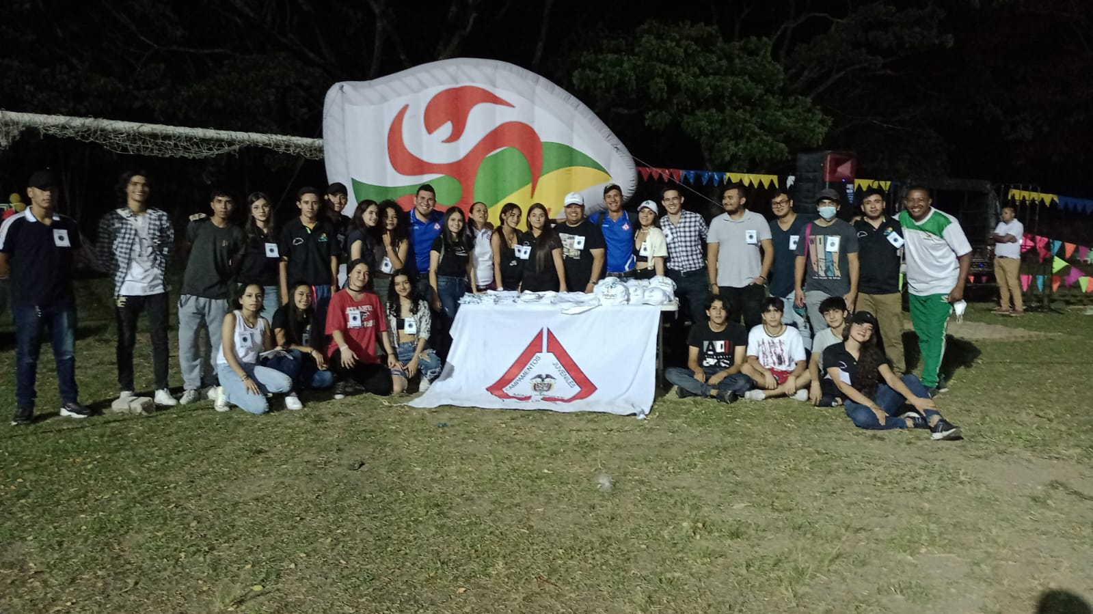
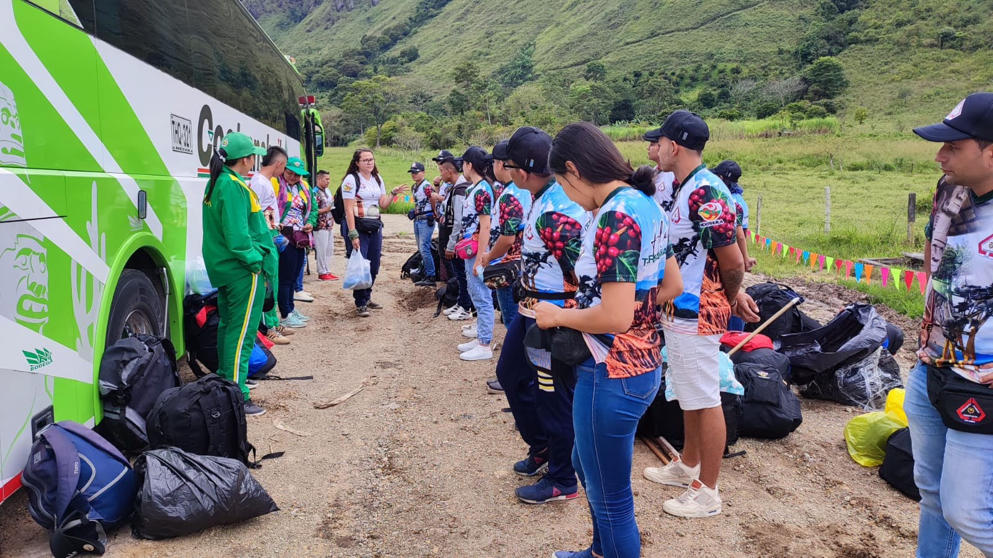
CAMPAMENTOS JUVENILES
Es un programa de educación extraescolar para adolescentes y jóvenes voluntarios entre los 13 y los 28 años, el cual busca contribuir al mejoramiento de su formación y desarrollo integral, afianzar valores a través de actividades recreativas, deportivas y culturales, con una filosofía de servicio a los demás, amor por la naturaleza y por nuestra nación, las cuales son realizadas en contacto con la naturaleza para disfrute y aprovechamiento del tiempo libre.

Slide 7
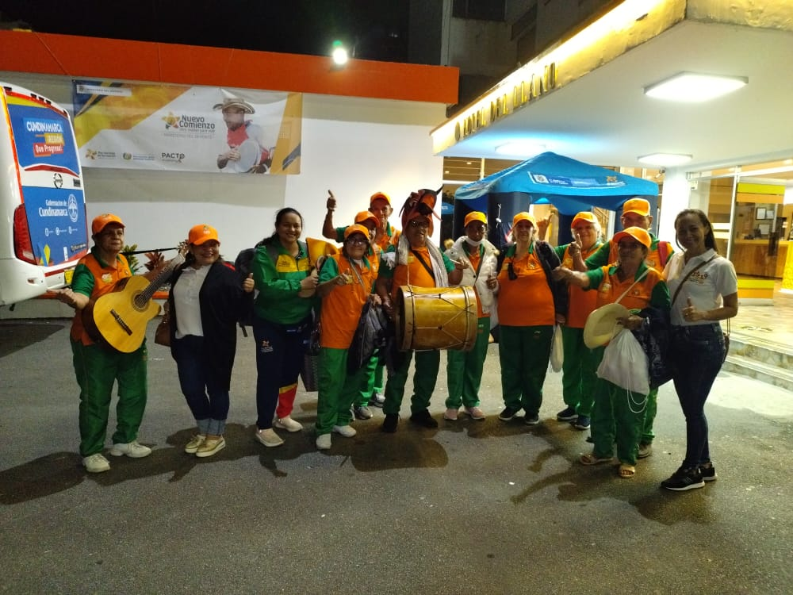
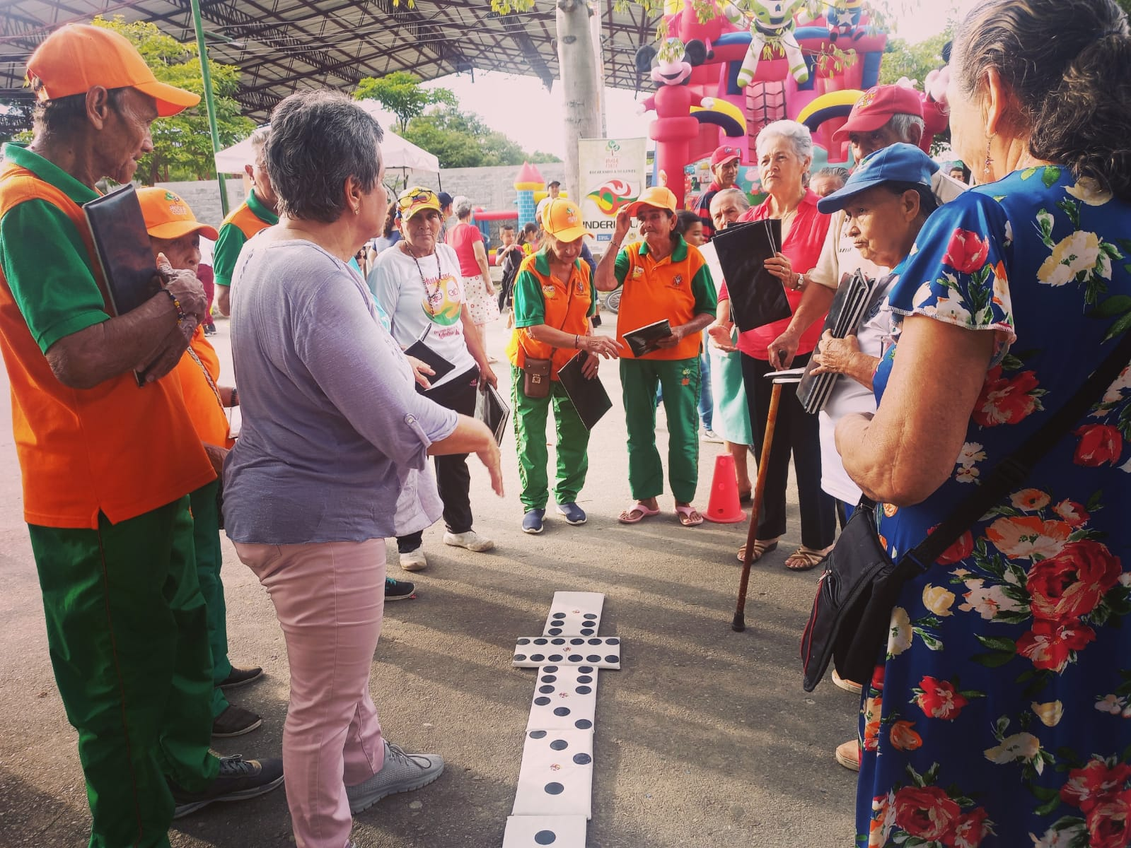
“NUEVO COMIENZO OTRO MOTIVO PARA VIVIR”
El Programa de recreación para Persona Mayor “Nuevo Comienzo otro motivo para vivir "tiene como objetivo generar espacios de integración e intercambio de saberes y tradiciones culturales entre los participantes de los diferentes municipios del Departamento del Huila. Durante el evento los adultos mayores hacen gala de sus habilidades y destrezas para el canto, la danza, la poesía, las coplas, la interpretación de instrumentos musicales, exponen sus trabajos artesanales, sus manualidades, disfrutan a través del juego y la recreación.

Slide 8
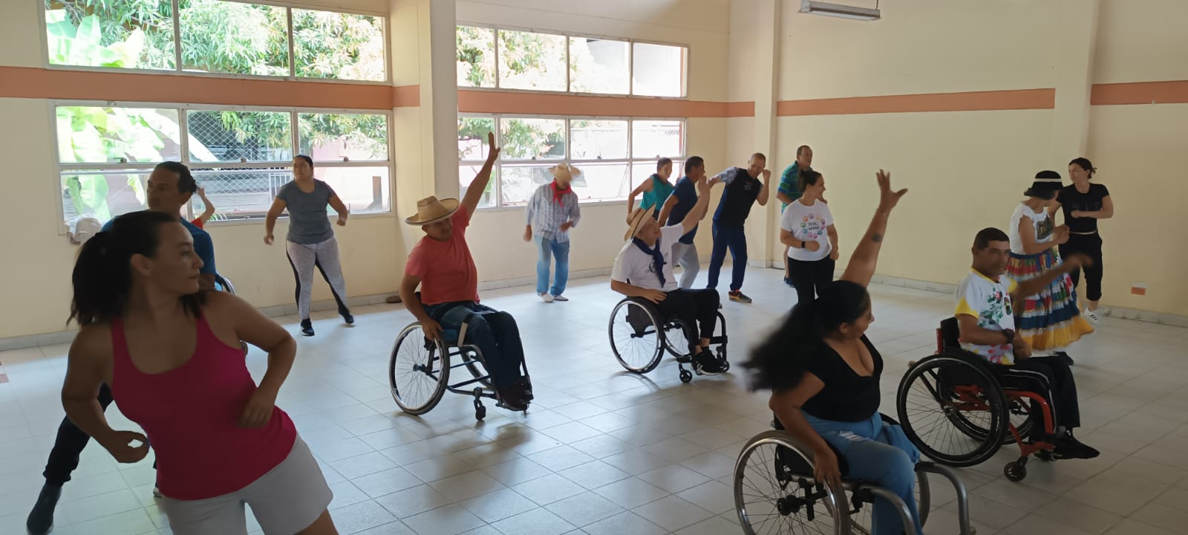
DEPORTE SOCIAL COMUNITARIO
El propósito del deporte social comunitario es fortalecer los valores y la sana convivencia a través de las prácticas deportivas y sus diferentes manifestaciones, de manera sostenible y articulada, para la transformación social y la paz de la población huilense.
Población beneficiada Madres Comunitarias, Indígenas, Campesinos, Mujeres, Personas con Discapacidad, Negros, Afrocolombianos, Palanqueros, raizales (NARP), Rom. 5 Monitores en 5 municipios con una población intervenida de 630 personas aproximadamente.
Edades: 18 hasta los 60 años.

Slide 9
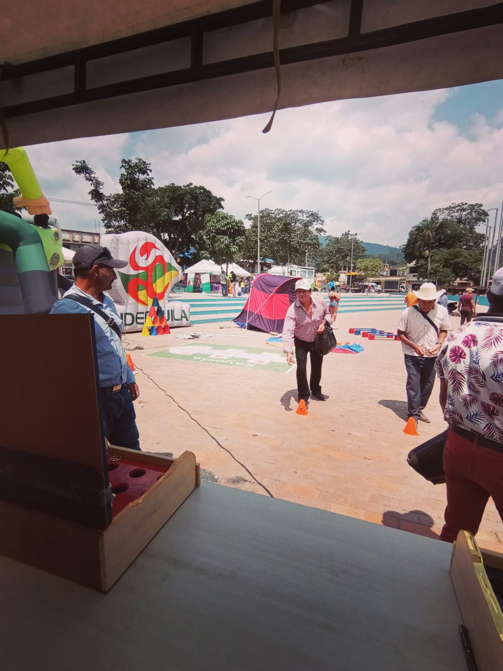
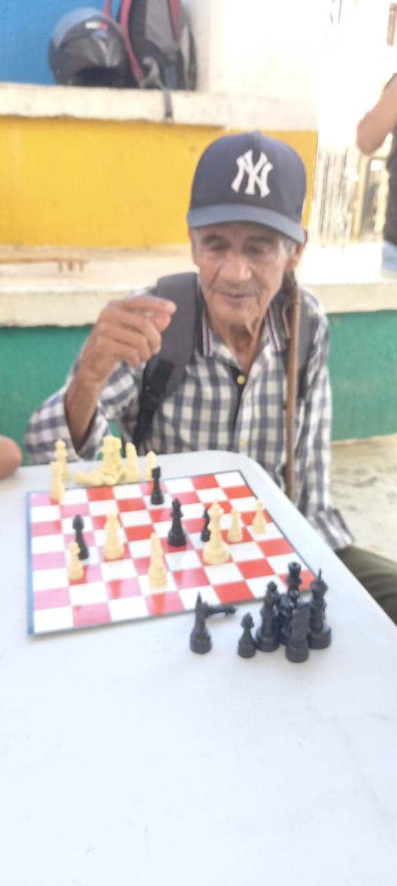
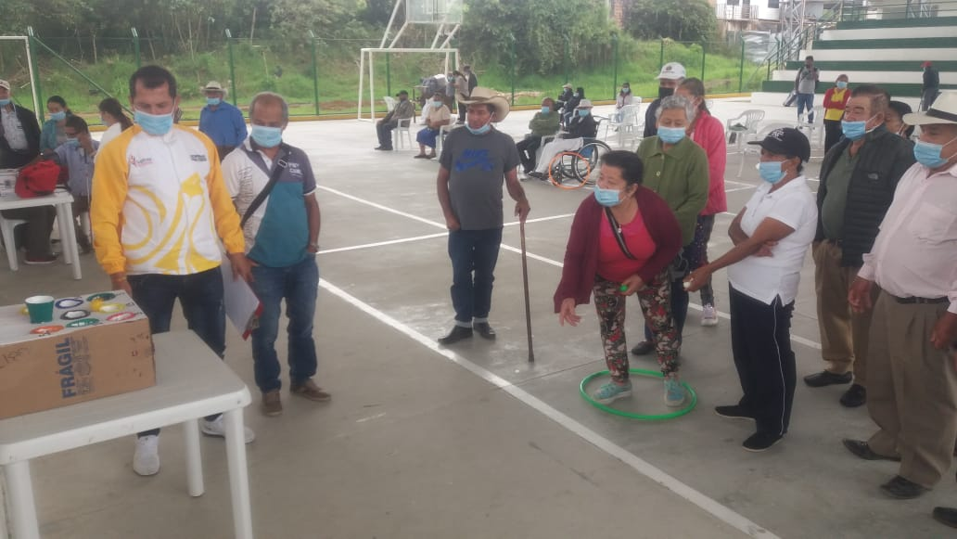
JUEGOS CAMPESINOS
Estrategia de participación comunitaria de un grupo poblacional especial (sector campesino), con una serie de eventos deportivos y recreativos de carácter masivo; ofreciéndole la oportunidad de aprovechar su tiempo libre en actividades que propicien y fortalezcan costumbres, tradiciones, creencias, destrezas , mantenimiento físico, creatividad y lograr intercambios favorables para un mejor desarrollo personal y colectivo.
Dirigido a personas campesinas mayores de 18 años que participan en las disciplinas deportivas minifútbol, baloncestos fútbol de salón, ciclismo, atletismo en la ramas femeninas y masculinas, tejo, mini tejo y rana niños y niñas en juegos tradicionales de 12 a 15 años rana, yoyo, coca .

Slide 10
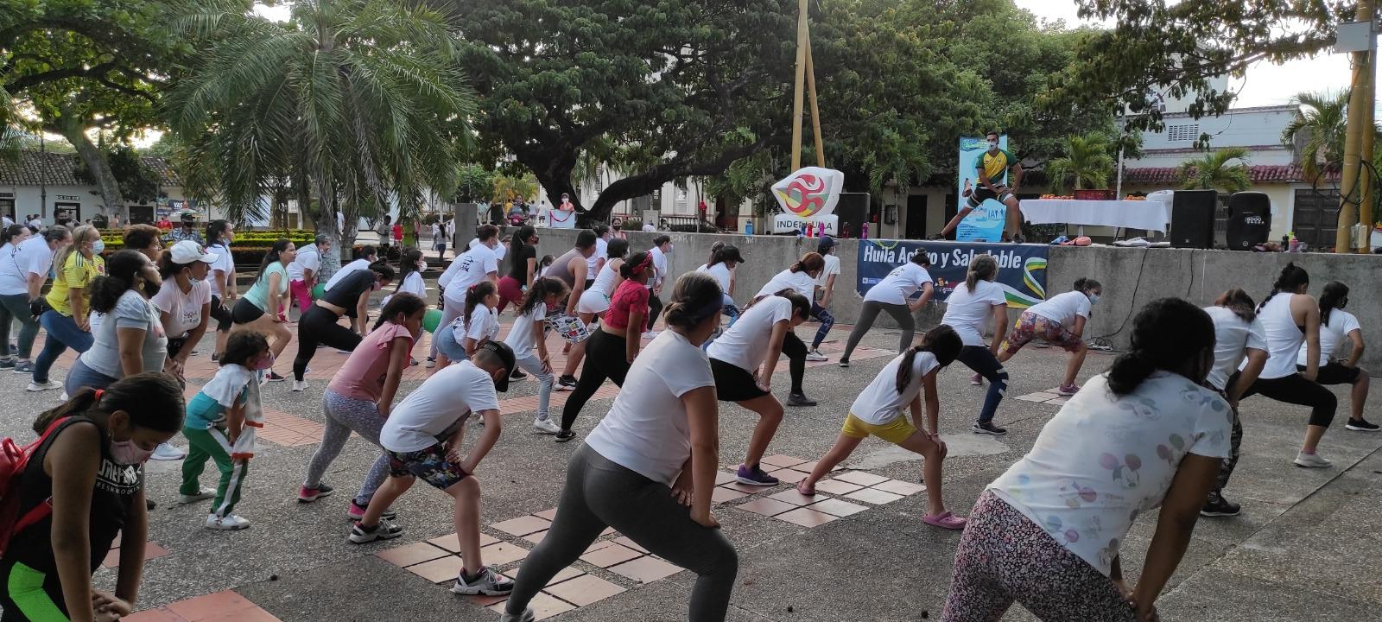
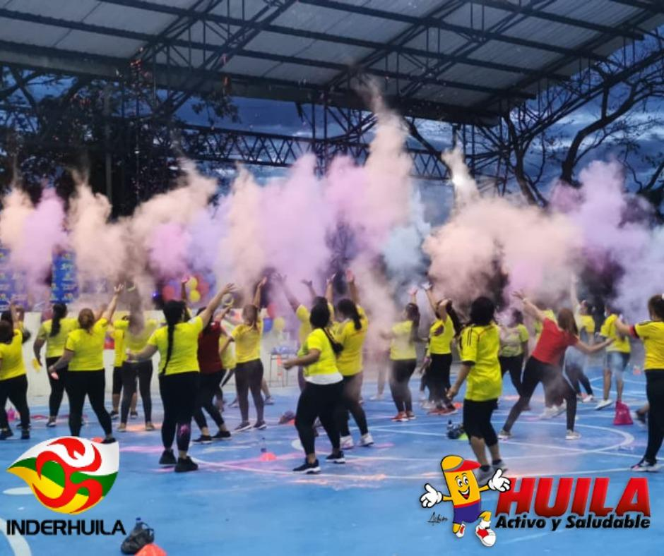
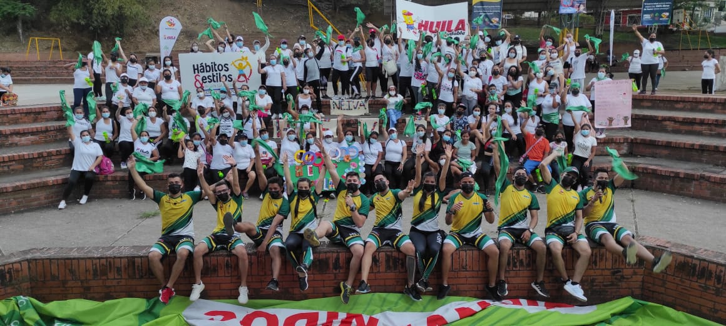
HUILA ACTIVO Y SALUDABLE
“Huila Activo y Saludable” nace desde el 2008, como una estrategia pedagógica de promoción y prevención en salud, que busca modificar cambios comportamentales en la población huilense, buscando la práctica regular de actividad física, convencidos en la necesidad de reducir la inactividad física en 15% y teniendo como referente la Organización Mundial de la Salud OMS, en el Plan de Acción Mundial de Actividad Física 2018 – 2030 de la ONU, tratando de formar “Más personas activas para un mundo más sano”.
Intervención de grupos regulares y no regulares, asesoría a IUO, eventos masivos, consejería a hogares y acciones en promoción de HEVS.
6 Monitores - 10 municipios intervenidos.
PARA TODAS LAS EDADES (Priorizando las edades entre 18 y 64 años)

Slide 12
DEPORTE ESCOLAR

Slide 13
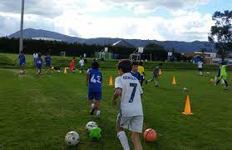
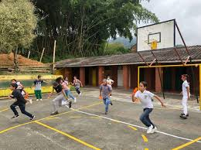
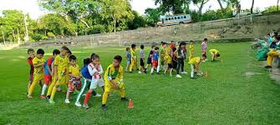
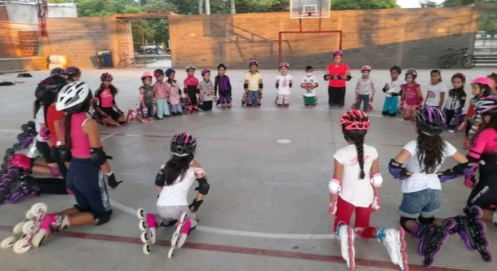
ESCUELAS DEPORTIVAS
Proyecto educativo que se implementa como estrategia extracurricular para la orientación y la enseñanza del deporte a niños, niñas y adolescentes (6 a 12 años), busca el desarrollo físico, motriz, intelectual, afectivo, social y cognitivo.

Slide 14
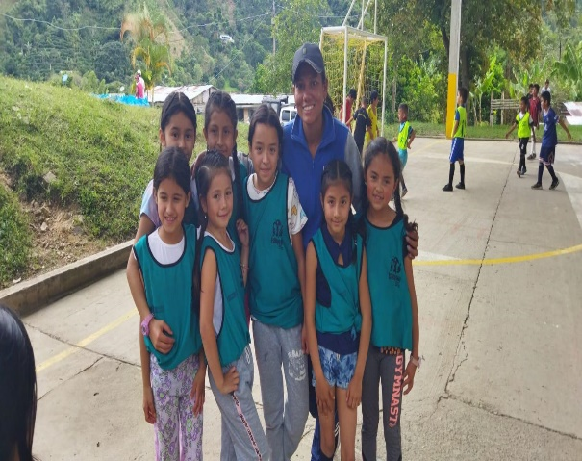
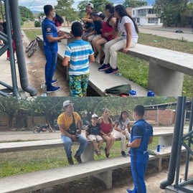
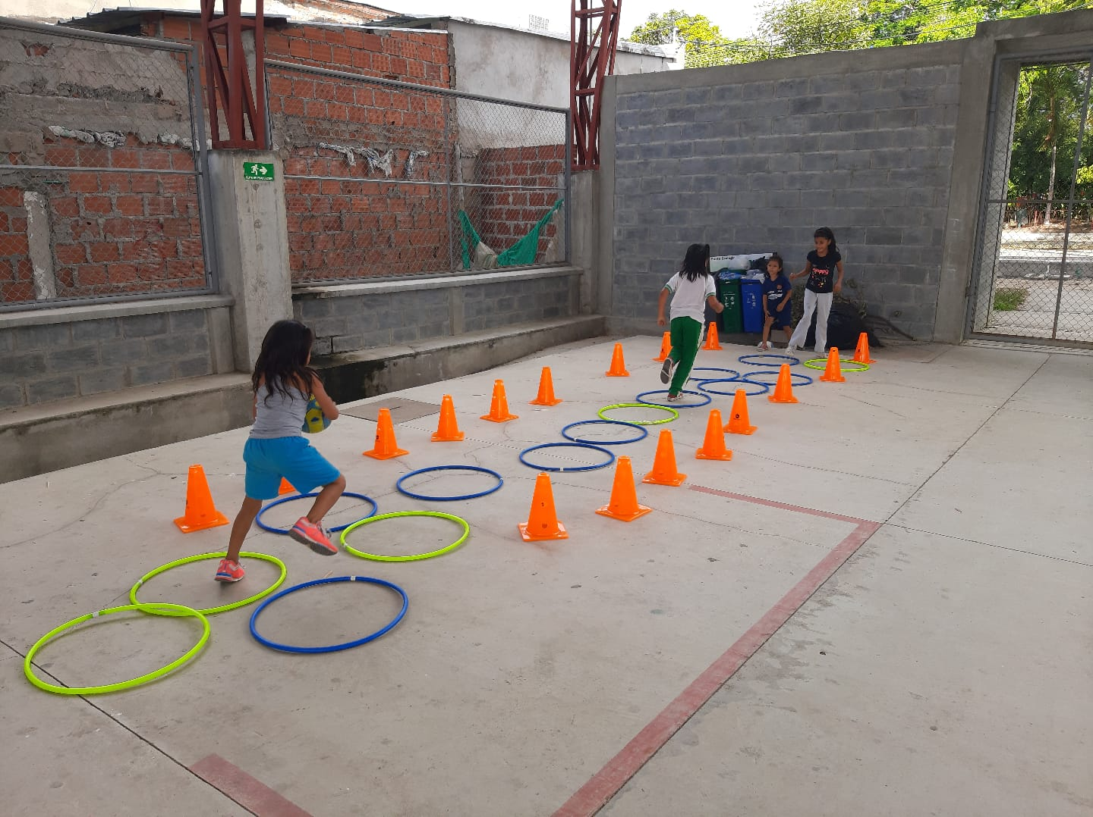
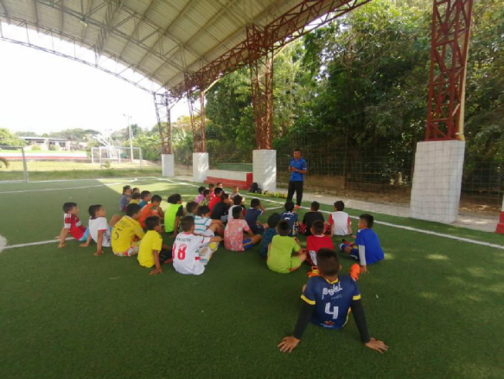
INICIACIÓN DEPORTIVA (6 A 9 AÑOS)
El niño adquiera las nociones básicas del deporte, que se familiarice con él y comience a establecer pautas básicas de la conducta psicomotriz y sociomotriz.
FUNDAMENTACIÓN DEPORTIVA (10 A 12 AÑOS)
Aprender las técnicas globales de movimiento del deporte y familiarización con diversos elementos y desarrollo del pensamiento TÉCNICO Y TÁCTICO.

Slide 15
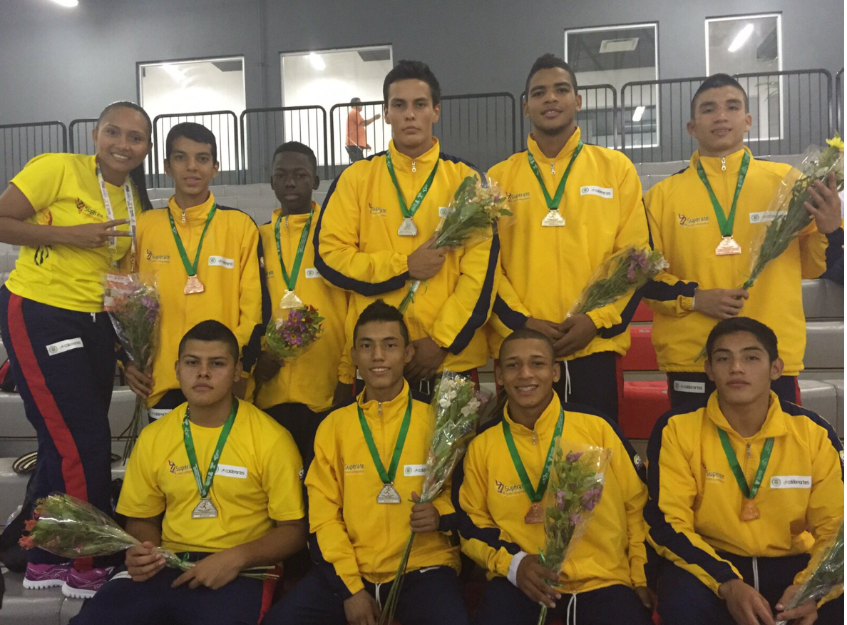
JUEGOS INTERCOLEGIADOS
Juegos Intercolegiados es el Programa Nacional de Competencias Deportivas dirigido a niños, niñas, adolescentes y jóvenes, escolarizados y no escolarizados entre los 7 y los 17 años, el cual está apoyado en un plan de incentivos dirigido a estudiantes y deportistas, docentes y entrenadores, que brinda la oportunidad de participar y fortalecer sus habilidades deportivas, incentivando el deseo de superarse en condiciones de equidad e inclusión, para el mejoramiento de la calidad de vida y el desarrollo social en todos los municipios de Colombia.

Slide 16
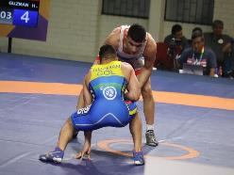
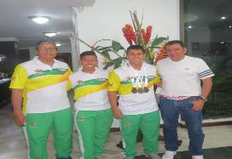
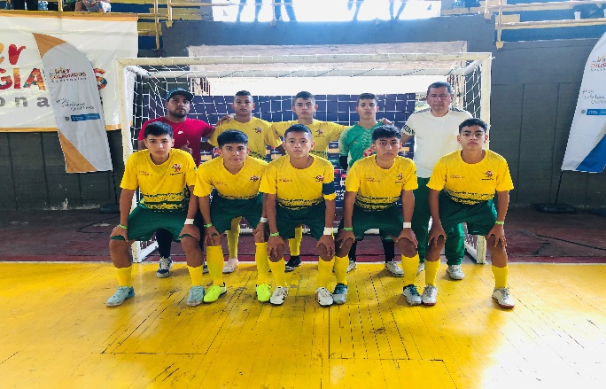
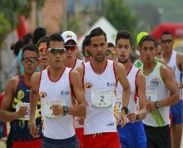
INTERCOLEGIADOS
:

